Slide 1
블록체인과 가상자산
동원대학교 CEO과정
2021년 11월 24일

Slide 2
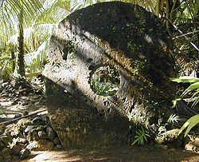
어느 선교지의 화폐
커다란 돌바퀴
물에 빠진 돌바퀴
물속에 있다고 치고 ….
추장이 원장역할
타락하는 추장
마을회의와 각 개인들의 원장
거래 기록 바꾸려면 모든 개인 원장 고쳐야 …

Slide 3
Ideal 금융….
민주적이고 누구나 참여하는 금융
세계 17억명 은행계좌 없어…. 은행없는 금융
거래확인 필요하지만 중앙확인기관 필요악 …
투명성 vs 익명성
인터넷 기술에 걸맞은 빠른 디지털 화폐
중간 금융 유통 배제… 낮은 수수료
지역화폐가 아닌 글로벌 화폐

Slide 4
비트코인의 탄생시기의 금융상황
2008년 리만브라더스 파산과 금융위기
미국의 Wall Street 이 금융위기의 시발점
Wall Street 투자금융회사들 모두 파산위기 … 혈세로 구제금융
‘Occupy Wall Street’ 금융제도의 비신임
미국 중앙은행 Fed 의 양적완화 (돈 찍기…)
기존 금융에대한 대안 필요
금융 당국이 필요없고 더욱 효율적인 금융

Slide 5
비트코인의 탄생
사토시 나카모토의 백서 2008년
정보블록을 체인형태로 묶는 기술사용
비트코인의 특성을 위해 개발된 블록체인

Slide 6
비트코인의 특성
어느 선교지의 화폐 처럼 …
탈중앙성 (Decentralization)
분산네트워크 (Distributed network)
분산원장 (Distributed Ledger)
투명성 (Transparency) vs. 사생활보호 (Privacy)
익명성 (Anonymity) for Privacy
암호화 (Cryptography) for Anonymity

Slide 7
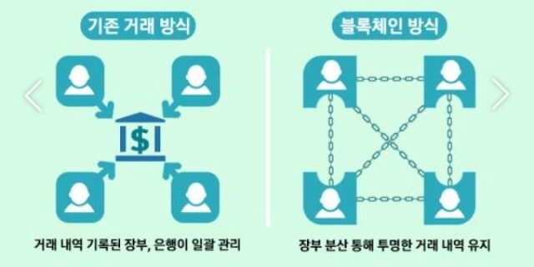
블록체인의 분산원장 거래방식

Slide 8
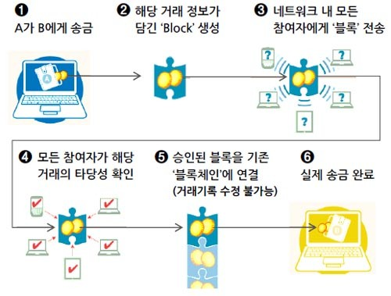
블록체인 거래 흐름

Slide 9
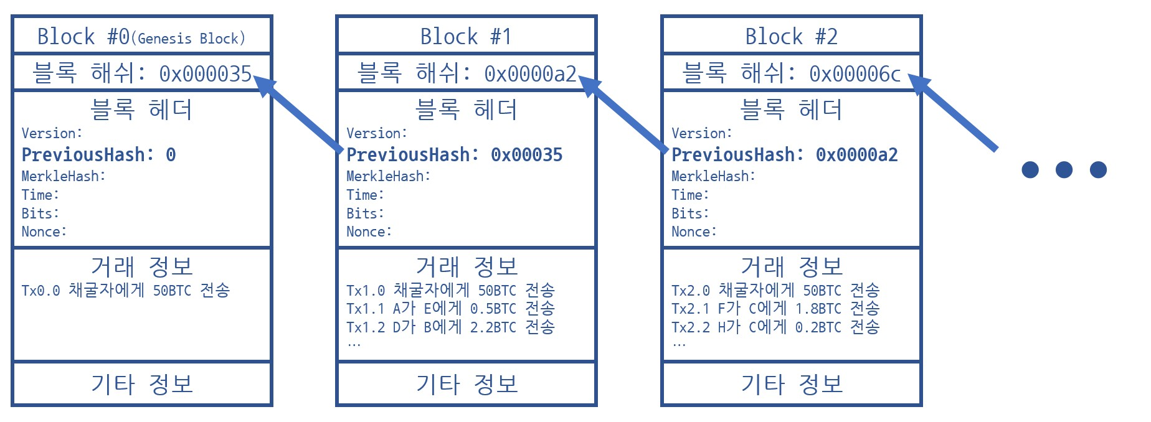
블록 Block + 체인 Chain
Solution to ‘Double Spending’

Slide 10
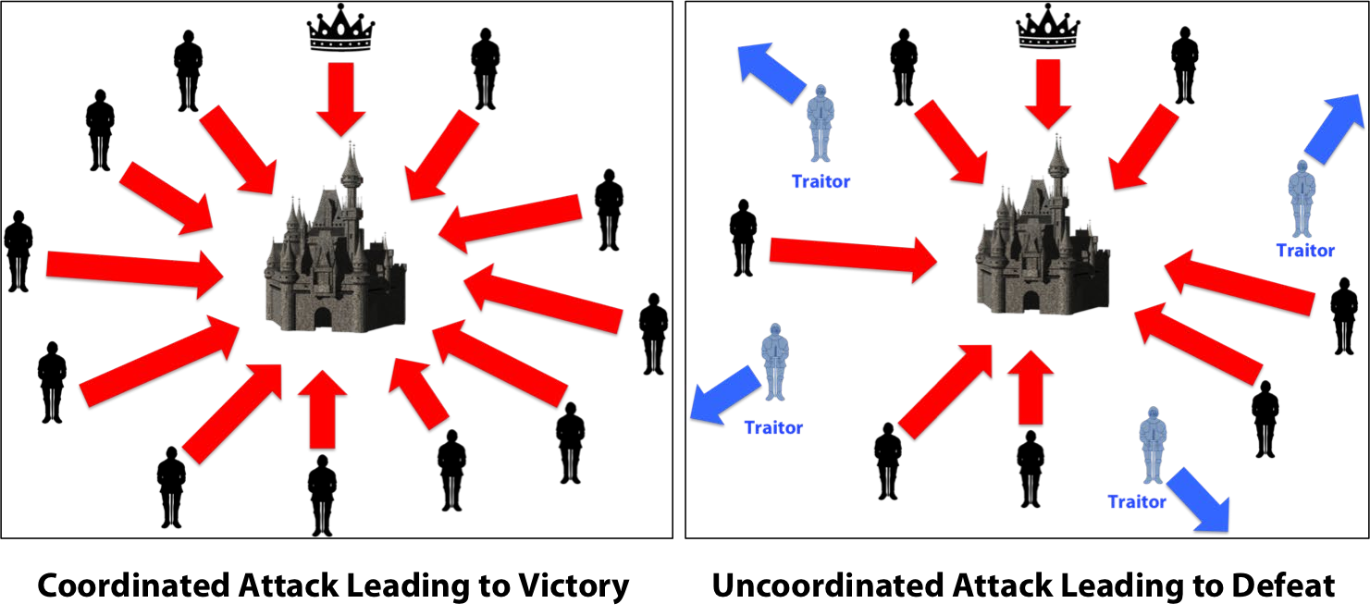
비잔틴장군들의 딜레마
- 승리에 필요한 동시공격을 할 수 있는 합의가 불가능

Slide 11
Byzantine Generals Dilemma
There is a serious problem that exists within distributed computing. The problem is called the B y zant ine Gen er a l s Dilemma. In short, this is an issue where there are multiple systems
that need to communicate within a network, where communication channels and messages cannot be completely trusted.
서로 신뢰를 하지 못하는 사람들 사이에서도 과연 하나의 합의점에 도달할 수 있을까요? 바로 이 문제를 가지고 오랜 시간 암호학, 컴퓨터 공학 전문가들이 고민했었습니다.

Slide 12
Byzantine Generals Problem
생성과 소멸을 반복하던 수많은 가상화폐들 중 블록체인 기술로 차별화해 암호화폐의 시초가 된 비트코인.
비트코인에 담긴 블록체인 기술은 다양한 논문에서 언급될 정도로 해결책을 찾기 힘들었던 ‘비잔틴 장군의 딜레마’를 해결하고
P2P 네트워크에 참여한 각각의 거래에 대한 보안성과 무결성*을 보장하는 기술을 세계 최초로 구현한 사례입니다
* (무결성: 데이터의 정보가 변경되거나 오염되지 않도록 하는 원칙)

Slide 13
Byzantine Generals Problem – Solution
Proof of Work 작업증명 합의 알고리즘
확률적으로 1,000,000명이 참여해야만 10분에 한번 풀 수 있는 문제를 풀게 합니다 (참여하는 사람들이 늘어나면 문제가 더 어려워져 계속 10분 정도에 한번 풀 수 있게 됩니다). 10분째에 한번 풀렸습니다. 그것은 확률상 1,000,000 명이 문제를 풀기위해 참여했다는 뜻입니다. 한번 정도는 ‘운’이 좋아서 사기 치려는 10 명만 참여했는데 문제가 풀렸을 수도
있습니다 (이론상). 하지만 20분째 또 풀리고..30분째..이렇게 계속 ‘운‘이 좋을 확률은 없습니다.
이렇게 해서 1시간동안 6번 연속으로 풀렸습니다. 운이 아무리 좋아도 1,000,000명이 매번 참가하지 않았다면 도저히 뚫을 수 없는 확률입니다.
그러므로 1,000,000명이 대부분 참여했다는 것을 확신할 수 있게 되고 생성된 블록들은 협의 된 정보이며 이미 생성되어 연결되어 있는 블록은 바꾸기가 (이론적 가능성 외에는) 엄청난 비용이 성공의 확신도 없이 들기 때문에 불가능합니다 (예를 들면 필요한 전력사용량이 스위스 국가 전체 사용 전력).
채굴 (Mining) : 이렇게 많은 사람(노드 node)들이 참여하는 이유는 문제를 풀 때 생기는
reward 입니다 .

Slide 14
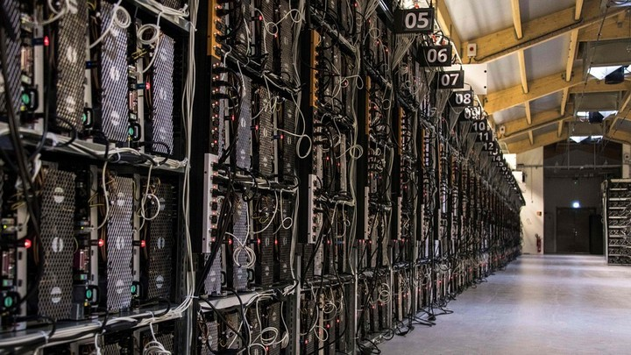
암호화폐 채굴장 (Mining Farm)

Slide 15
Byzantine Generals Problem – Solution
Proof of Stake 지분증명 합의 알고리즘
암호화폐를 보유한 지분율에 비례하여 의사결정 권한을 주는 합의 알고리즘. 노드(node)가 보유한 자산을 기준으로 권한을 분배하여 합의하고 보상을 분배한다.
블록체인 네트워크의 각 노드마다 식별자(ID)를 만들어 합의 시 지분의 양을 계산하는 데 활용한다. 누구 든 해당 네트워크의 암호화폐만 있다면 ID를 만들 수 있고 블록을 생성할 권한(블록 보상을 획득할 권한) 은 자신의 ID에 연결된 지분의 양(자신이 보유한 암호화폐의 앙)으로 결정된다.
따라서 많은 지분을 가진 사람이 더 높은 확률로 더 짧은 시간 안에 블록을 생성할 권한을 가지게 된다.
블록체인 시스템에서 가장 보편적으로 사용하는 합의 알고리즘인 작업증명(PoW)이 대규모의 컴퓨팅 파 워 낭비 문제를 발생시켜 이를 해결하기 위해 고안하였다. 지분증명을 사용하는 대표적인 블록체인으로 에이다(ADA), 큐텀(QTUM), 피어코인(Peercoin) 등이 있다.
[네이버 지식백과]

Slide 16
암호화폐와 블록체인
닭이 먼저 달걀이 먼저 …
블록체인은 육성, 암호화폐는 제재 … ?
Private Blockchain 은 육성, Public Blockchain 은 제재 ?
Intranet 은 육성, Internet 은 제재 ?

Slide 17
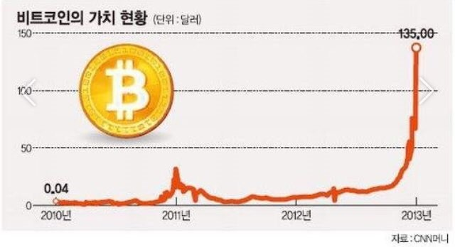
Early Adopter 였다면….

Slide 18
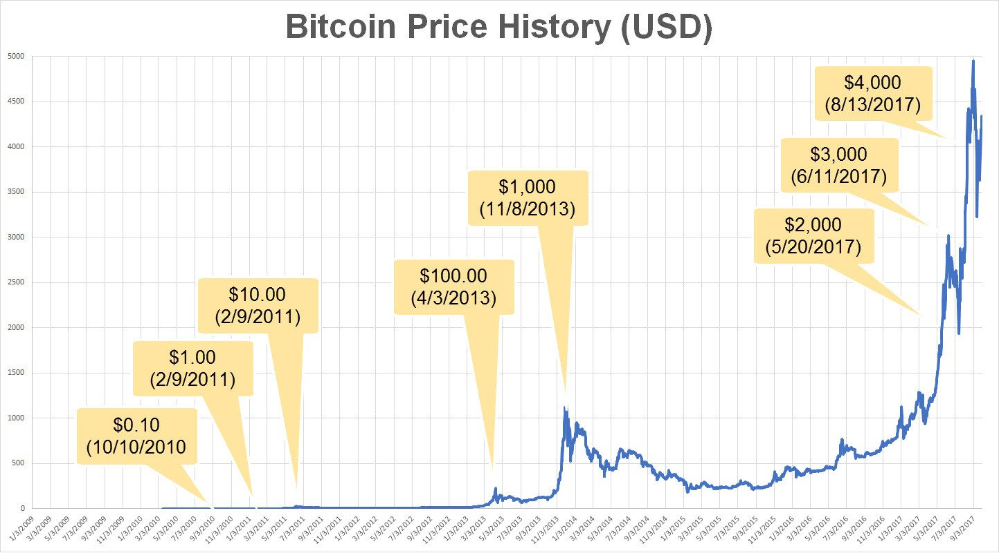
Early adopters benefit….

Slide 19
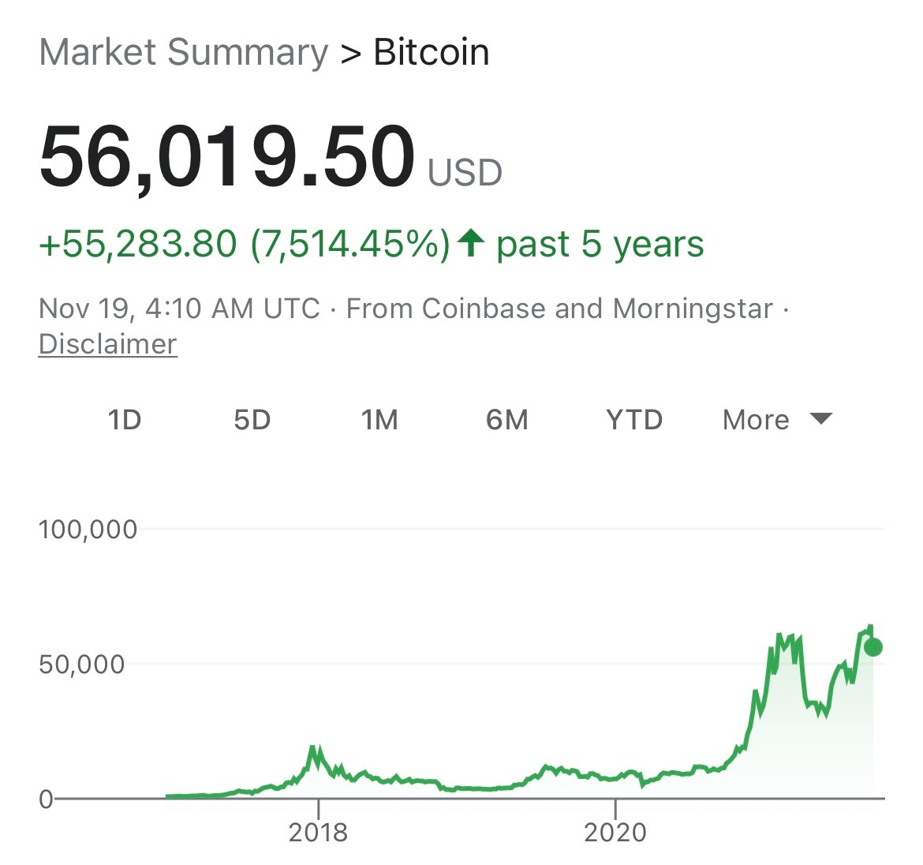

Slide 20
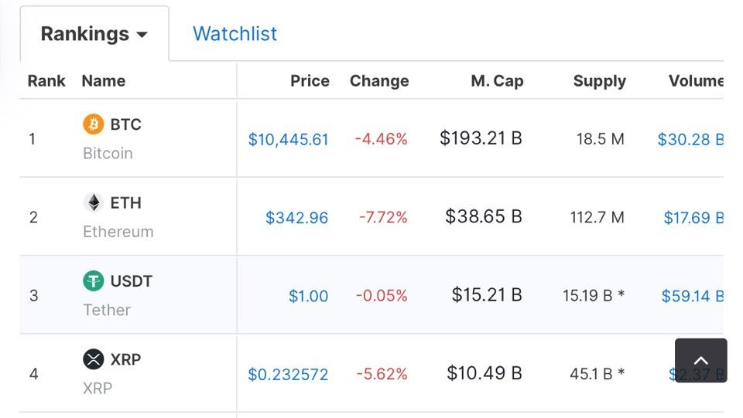
Cryptocurrency Ranking (Sept 2020)

Slide 21
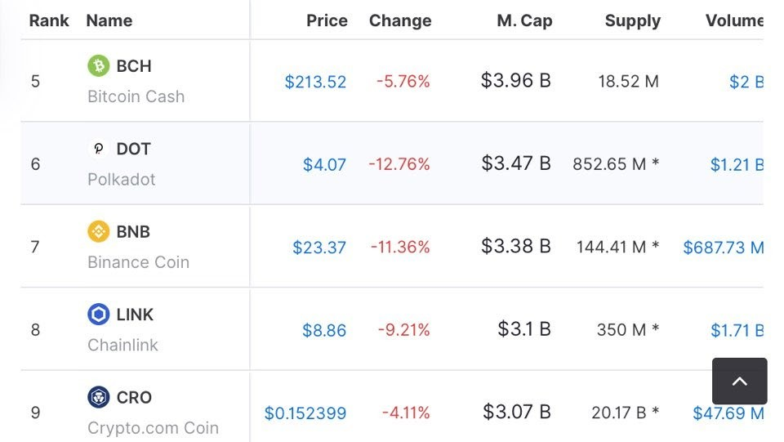
Cryptocurrency Ranking (Sept 2020)

Slide 22
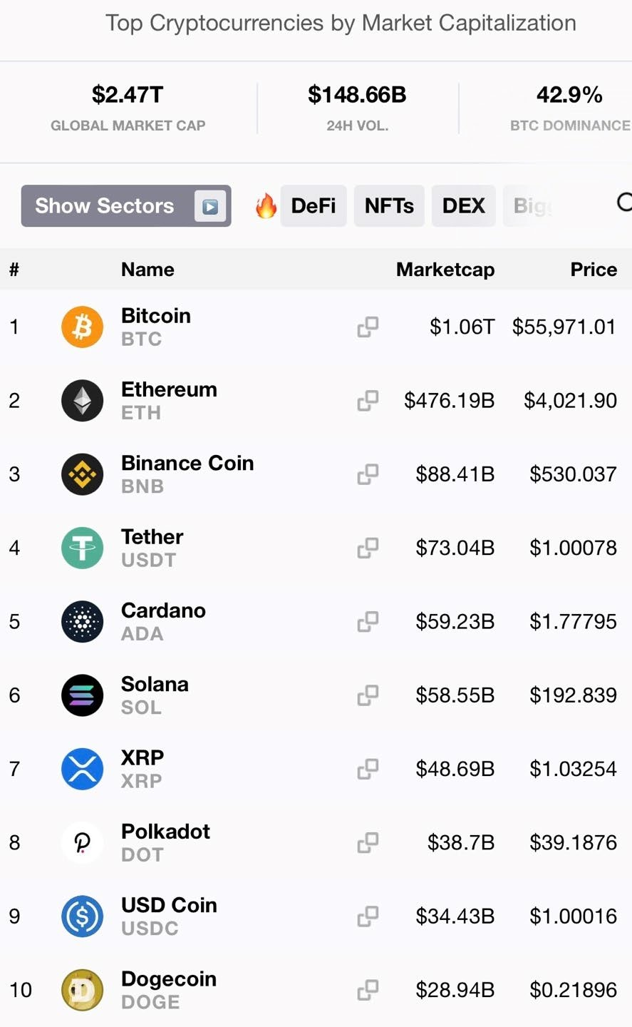
Cryptocurren cy Ranking
(Nov 2021)

Slide 23
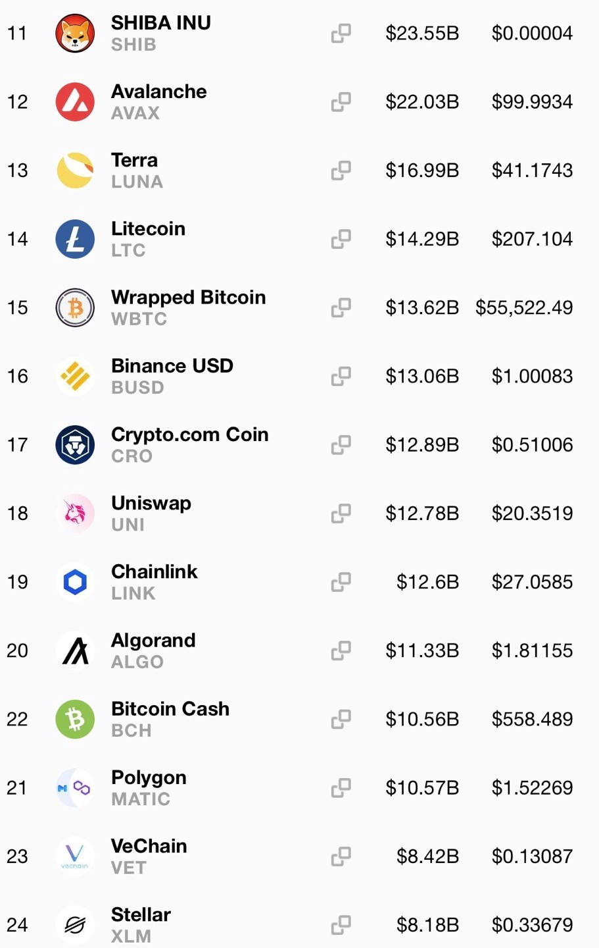
Cryptocurren cy Ranking
(Nov 2021)

Slide 24
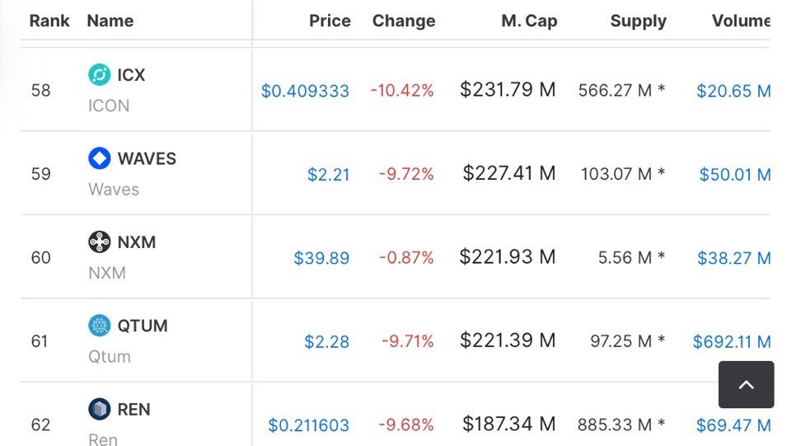
Cryptocurrency Ranking (Sept 2020)

Slide 25
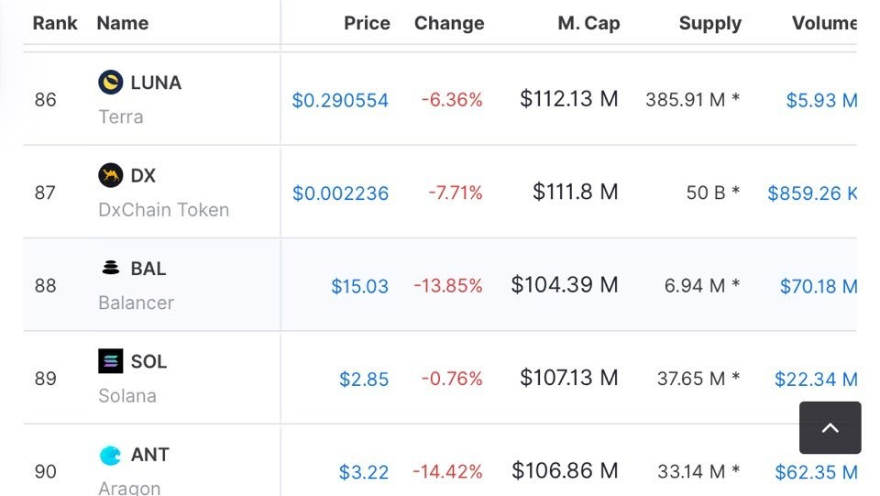
Cryptocurrency Ranking (Sept 2020)

Slide 26
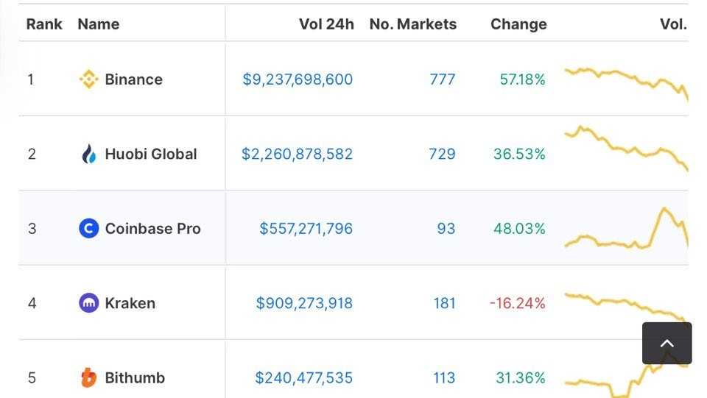
Cryptocurrency Exchange Ranking (Sept 2020)

Slide 27
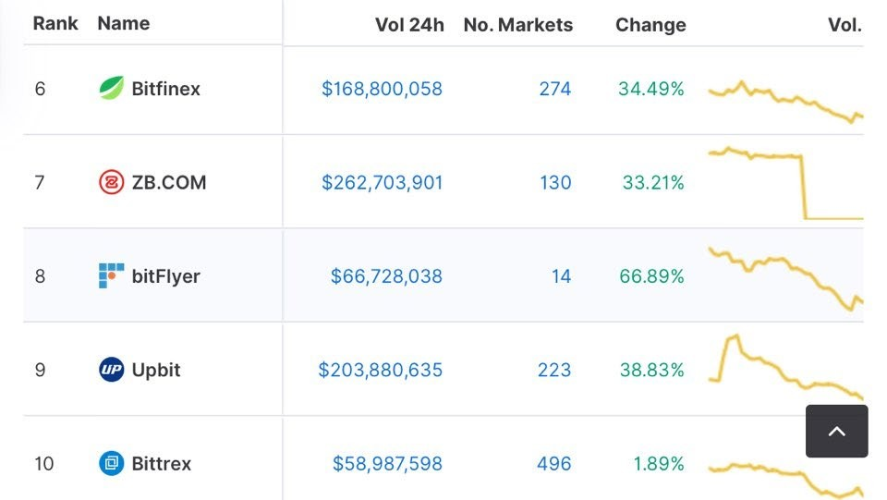
Cryptocurrency Exchange Ranking (Sept 2020)

Slide 28
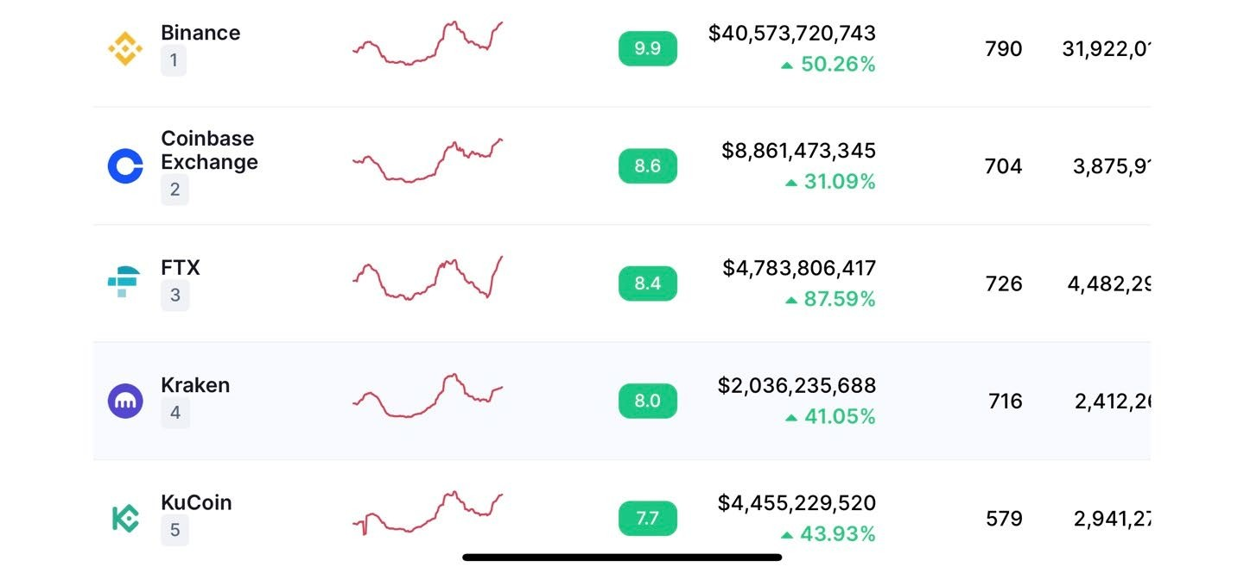
Cryptocurrency Exchange Ranking (Nov 2021)

Slide 29
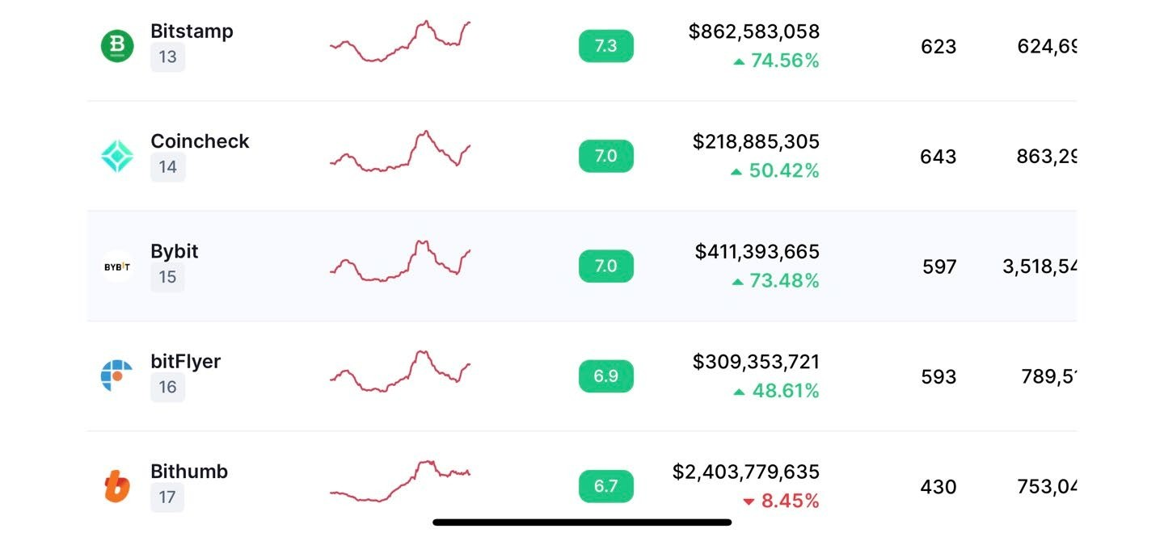
Cryptocurrency Exchange Ranking (Nov 2021)

Slide 30
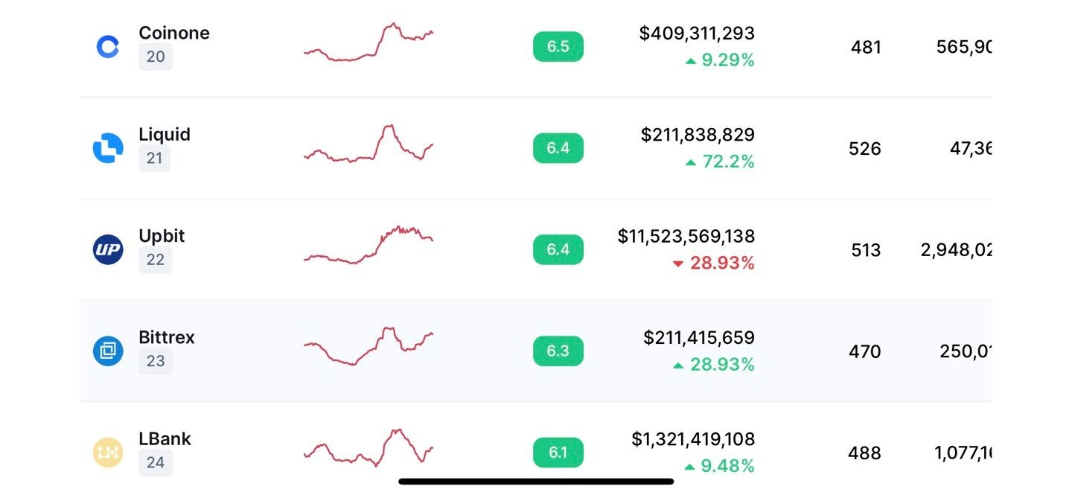
Cryptocurrency Exchange Ranking (Nov 2021)

Slide 31
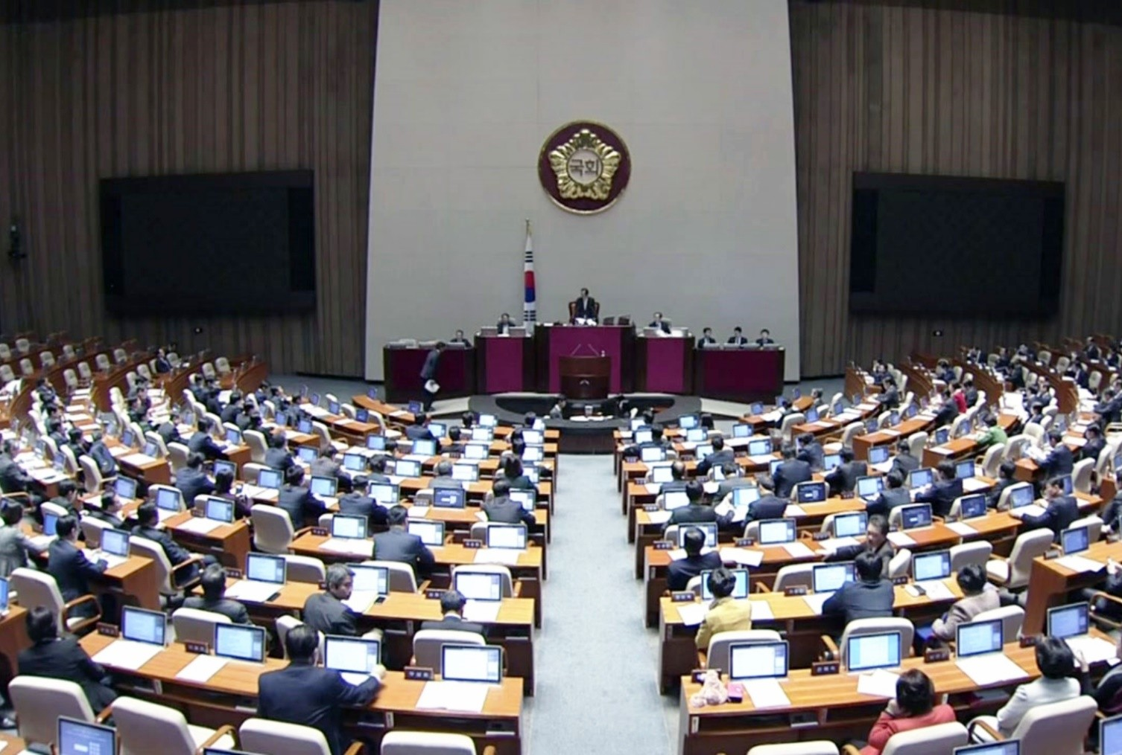
2020년3월 특금법 개정안 국회 본회의 통 과 – 암호화폐 제도권 진입

Slide 32
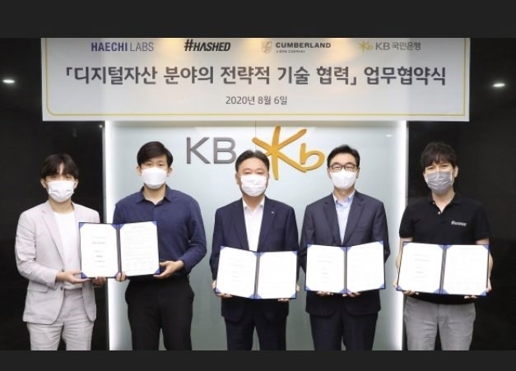
KB국민은행 디지털자산 사업 준비

Slide 33
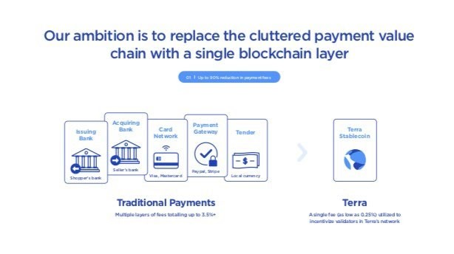
암호화폐 적용 (use case) : 결제
Chai Pay (Terra)

Slide 34
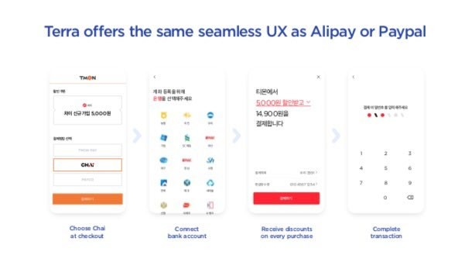
카카오페이같은 결제수단

Slide 35
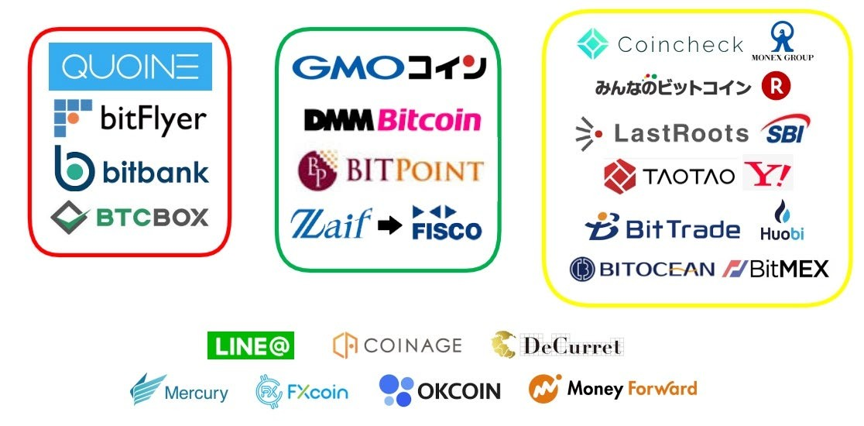
일본 가상화폐 거래소 (VCE)

Slide 36
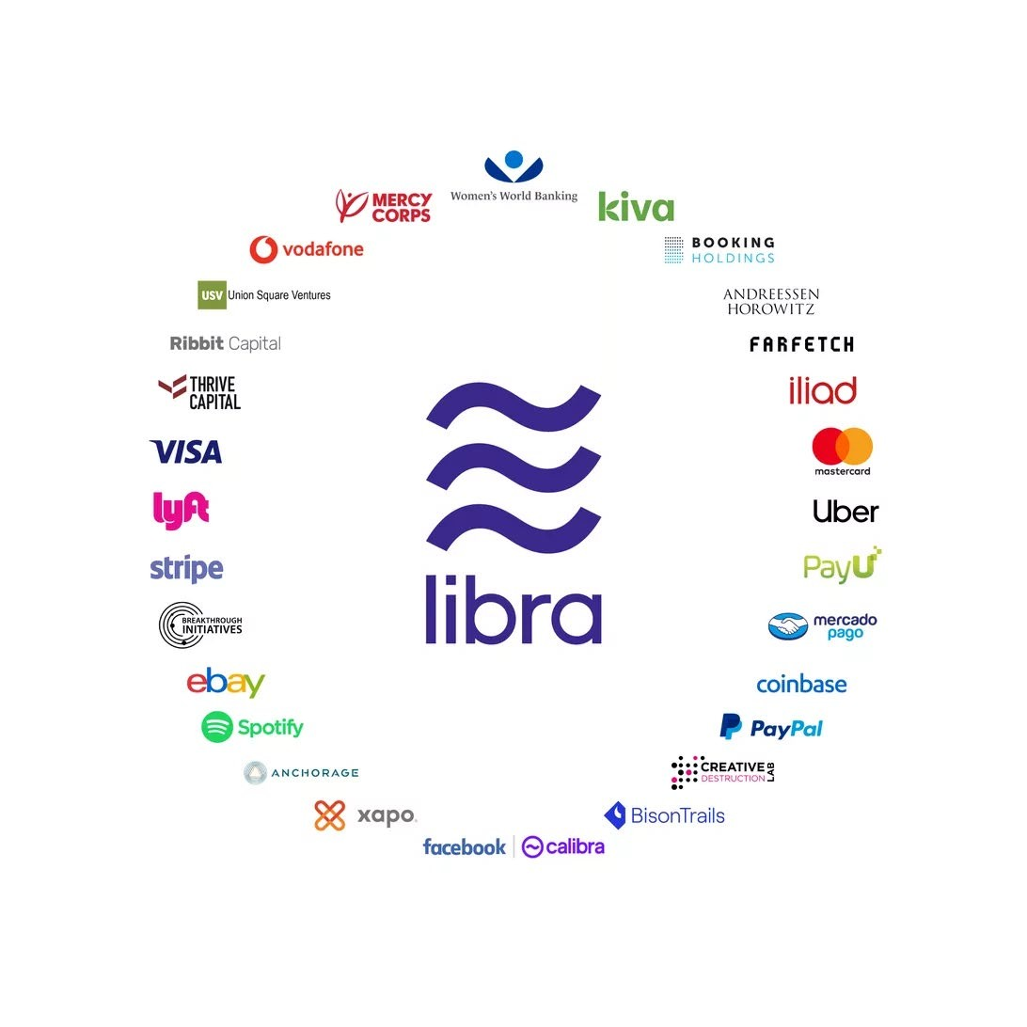
Facebook 의 암호화폐 Libra

Slide 37
Fidelity Investment 연구소 기관투자가 조사
2021년 (1,100 미국,유럽,아시아투자가들 참여)
디지털 자산 분야에 투자하는 미국 투자자의 비율은 2019년 22 %, 2020년 27 %에서 2021
년 33% 로 증가했습니다. (유럽은 45% -> 56%, 아시아는 71%, 글로벌은 52%)
조사에 참여한 투자가의 37%가 bitcoin 에, 20%가 Ethereum 에 투자했습니다.
디지털 자산에 투자 할 계획 인 기관 투자자의 91 %는 5 년 이내에 디지털 자산 에 투자할 금액이 전체포트폴리오 금액의 0.5 % 이상 일 것으로 예상했습니다 (2020년)
미국에서 family office 의 47%, financial advisors 의 43%, 정통 hedge funds 의 13%
가 디지털 자산에 투자하고 있습니다
왜 디지털 자산에 투자하는가 ?
다른 투자 자산과의 낮은 상관관계
혁신적인 기술에 대한 투자 관심
높은 수익률에 대한 기대

Slide 38
NFT (Non-fungible Token) 대체불가능토큰
블록체인 상에서 유통되는 토큰의 한 종류로 각 토큰마다 고유 값을 가지고 있어 다른 토큰 으로 대체가 불가능한 토큰을 말한다.
NFT는 각각의 토큰이 모두 다르며 가치도 저마다 다르기 때문에 가격도 다르게 매길 수 있 다. 진위(眞僞)와 소유권 입증이 중요한 그림, 음악, 영상 등의 콘텐츠 분야에 이 기술을 적 용시킬 수 있다.
블록체인 기술로 자산에 일련번호를 부여해 복제, 위변조를 막을 수 있다.
디파이와 NFT가 성장할수록 코인의 거래량과 쓰임새도 늘어나는 만큼 암호화폐산업의 ‘파 이’를 키우는 데 기여할 것이란 전망이 나온다.
[네이버 지식백과] 대체 불가능 토큰 [non-fungible token] (한경 경제용어사전)

Slide 39
DeFi (Decentralized Finance) 디파이
블록체인 기술을 바탕으로 한 탈중앙화 금융을 말한다.
금융회사를 끼지 않고 결제, 송금, 예금, 대출, 투자 등 모든 금 융거래를 가능하게 하는 게 목표다. 코인을 담보로 잡고 대출을 내주거나, 코인을 예치하면 파격적 이자를 주는 디파이 서비스 가 2020년 많은 인기를 누렸다.
(한경 경제용어사전)

Slide 40
메타버스 (Metaverse)
가공·추상을 의미하는 ‘메타(meta)’와 현실세계를 뜻하는 ‘유니버스(universe)’의 합 성어다.
가상현실 뿐 아니라 증강현실과 라이프로깅 등 현실과 기술이 접목된 분야까지 포괄 하는 광범위한 개념이다.
메타버스 안에선 사회·문화적 활동을 하거나 경제적 가치를 창출할 수 있다. 참여자들 은 재화의 소유, 투자, 이에 대한 보상 등을 받을 수 있다. 현실세계의 확장판인 셈이 다.
VR글라스를 쓰면 언제 어디서든 가상 사무실로 접속해 동료 아바타와 회의할 수 있기 때문이다. 게임, 업무, 교육 등 메타버스 활용 분야는 넓어지고 있다.
(한경경제용어사전)

